Slide 1
Nacionalna radio komunikacijska mreža CRONECT u Sustavu CZ
ZAGREB 30.11.2016

Slide 2
CRONECT
POUZDANA, ROBUSNA I SIGURNA MOBILNA RADIJSKA MREŽA S CILJEM PRUŽANJA NEOGRANIČENE NACIONALNE KOMUNIKACIJE PROFESIONALNIM SLUŽBAMA U HRVATSKOJ
PROFESIONALNA RADIJSKA RJEŠENJA: TRUNKING, KONVENCIONALNI RADIO, DATA MODEMI
ZAŠTIĆENI FREKVENCIJSKI POJASI U UHF, A PO POTREBI I VHF PODRUČJU
KORIŠTENJE USLUGE U REDOVNIM I IZVANREDNIM OKOLNOSTIMA TE U SLUČAJEVIMA ORGANIZACIJE VEĆIH DOGAĐAJA
Notes:
POVEČATI FONT
PRIORITIZACIJE???

Slide 3
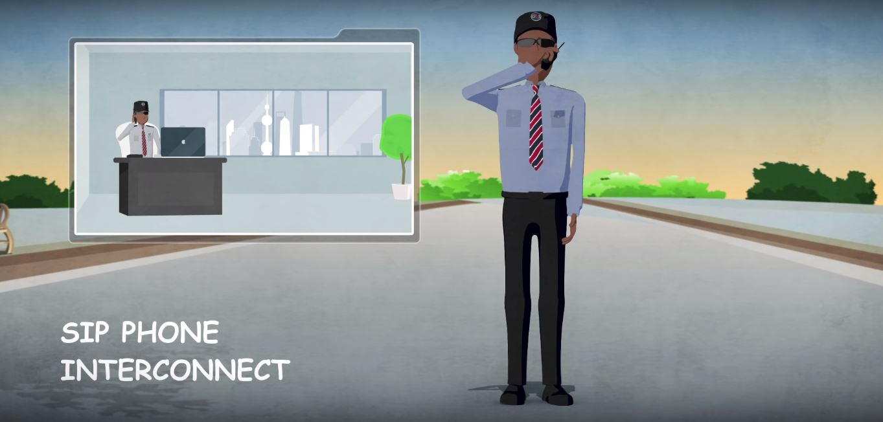
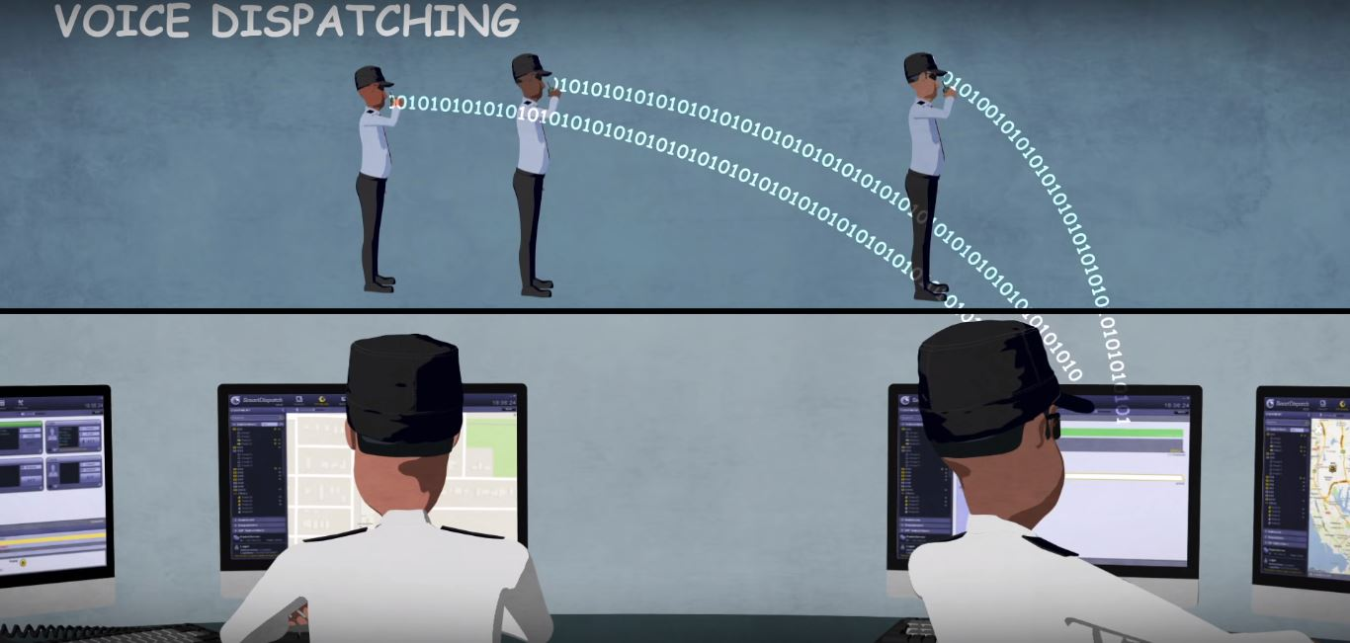
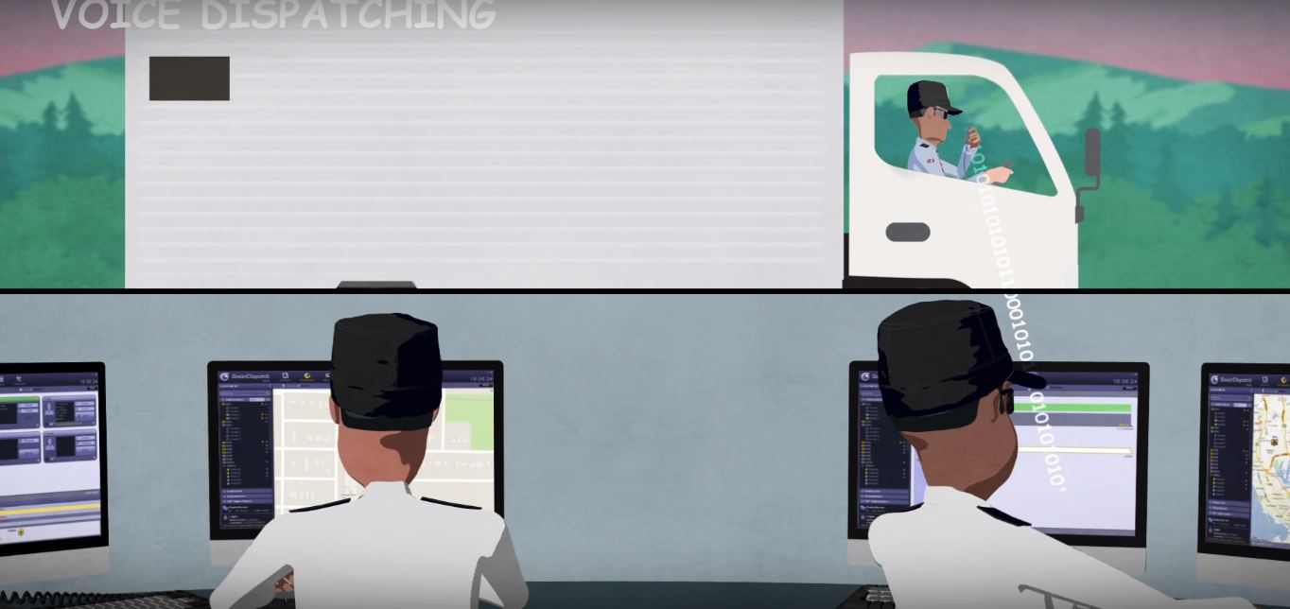
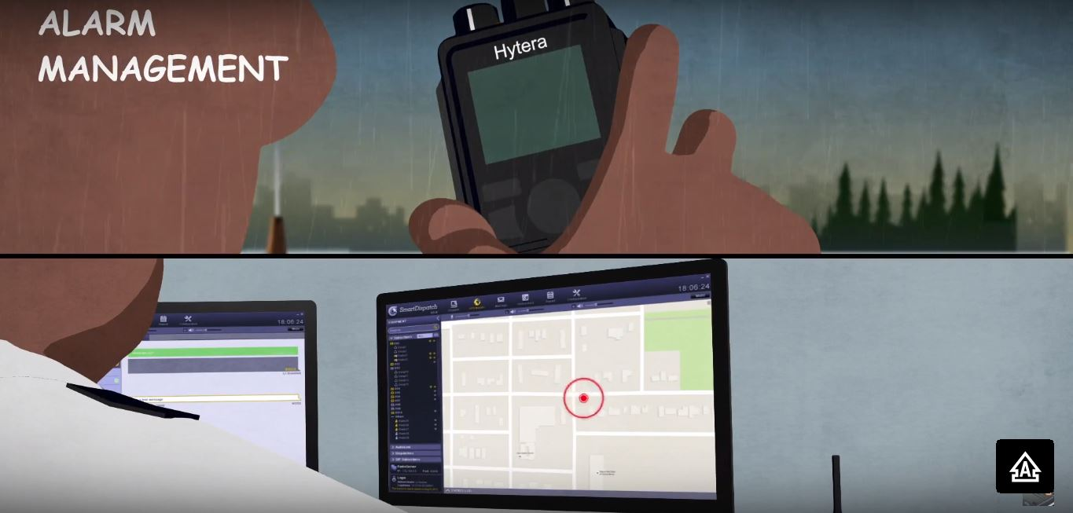
GLASOVNE USLUGE
GRUPNI POZIV
PRIVATNI POZIV
HITNI POZIV
PSTN POZIV

Slide 4
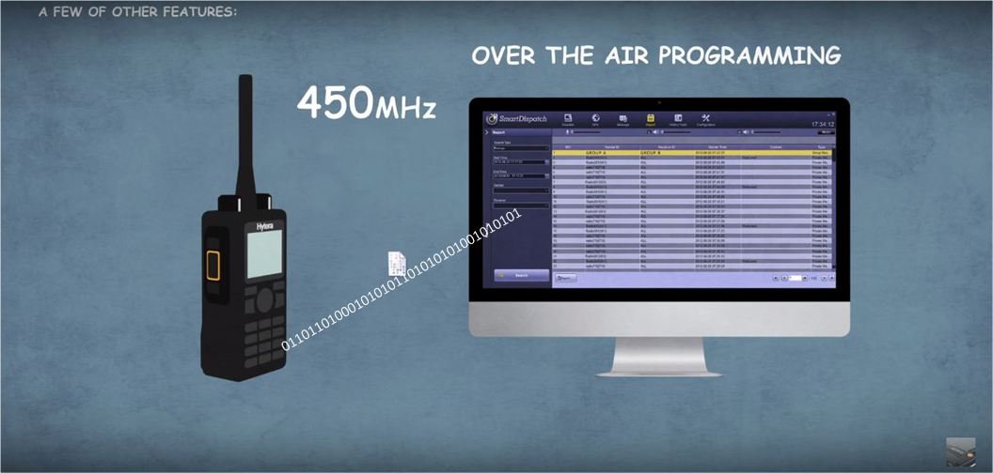
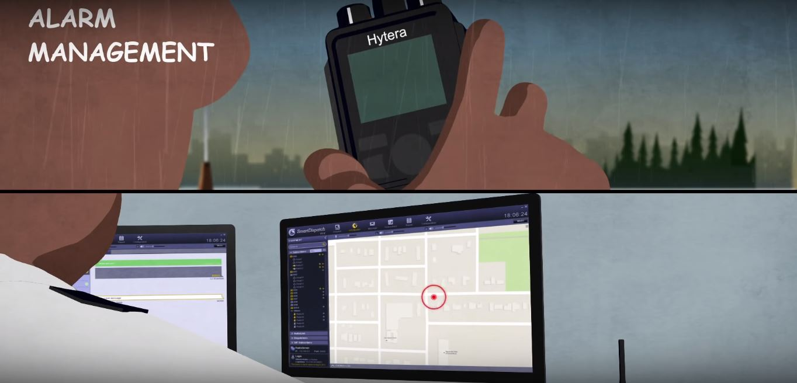
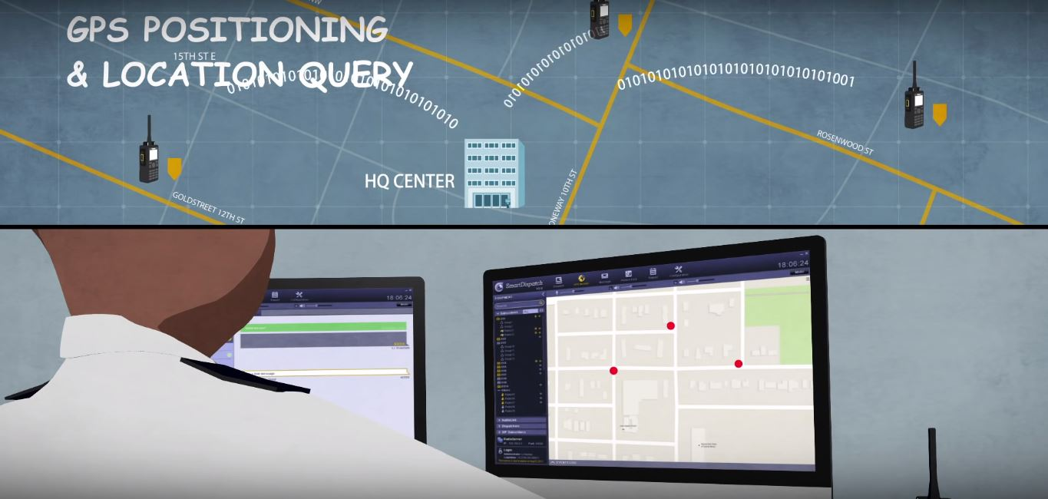
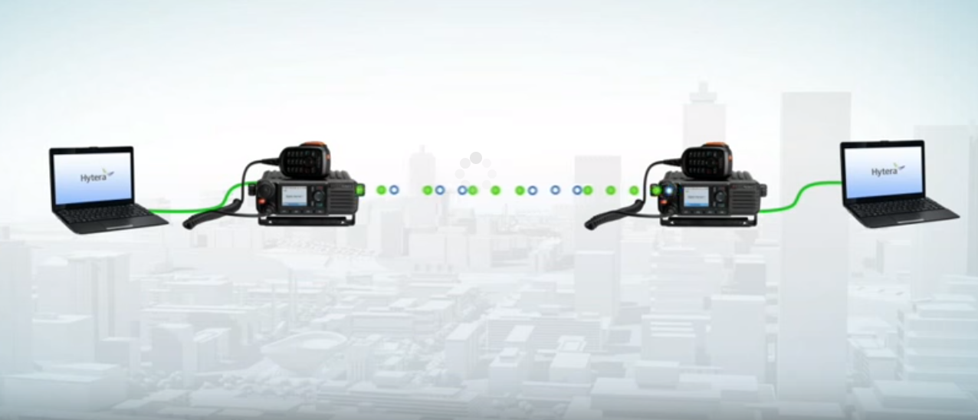
PODATKOVNE USLUGE
KRATKE PORUKE
HITNI ALARM
GPS PODACI
PRIJENOS PODATAKA

Slide 5
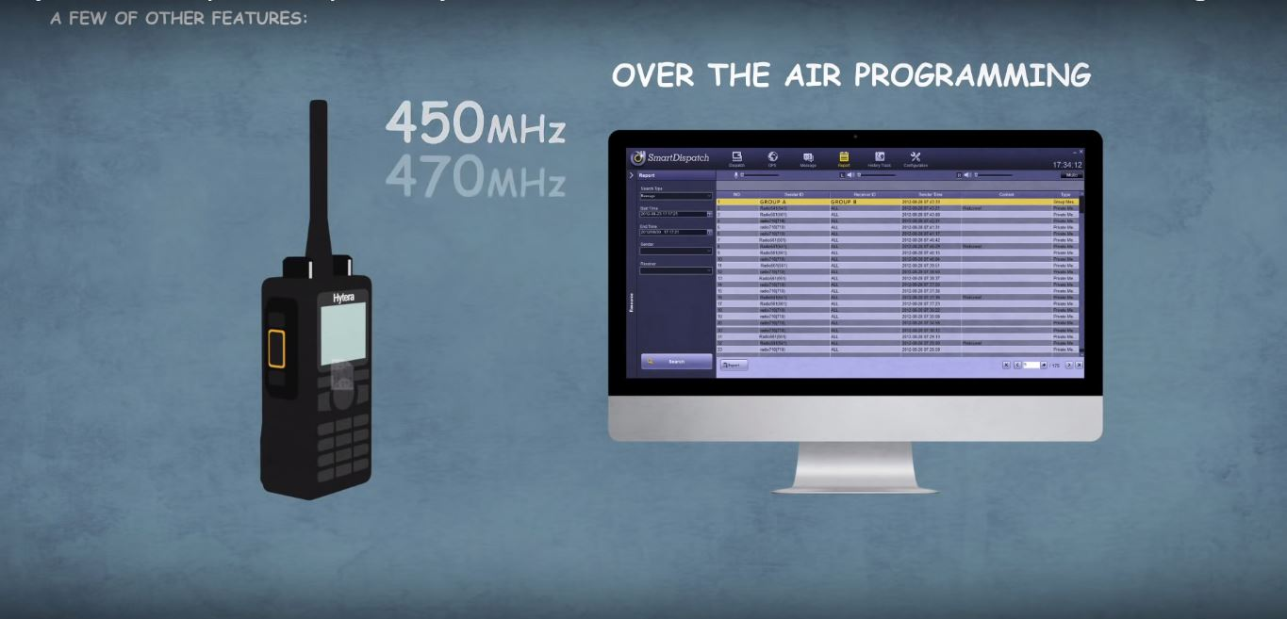
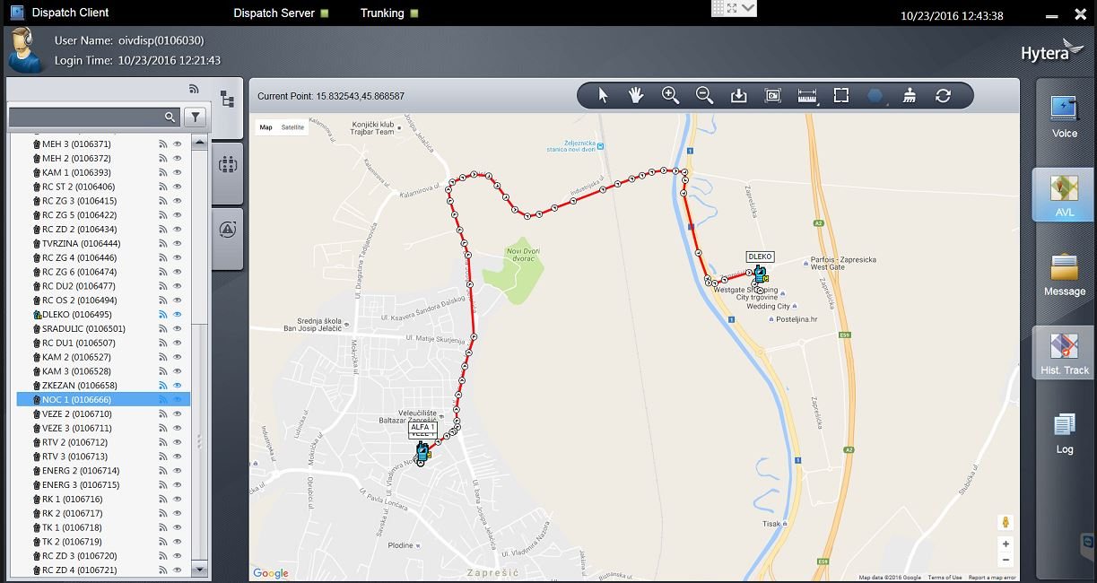
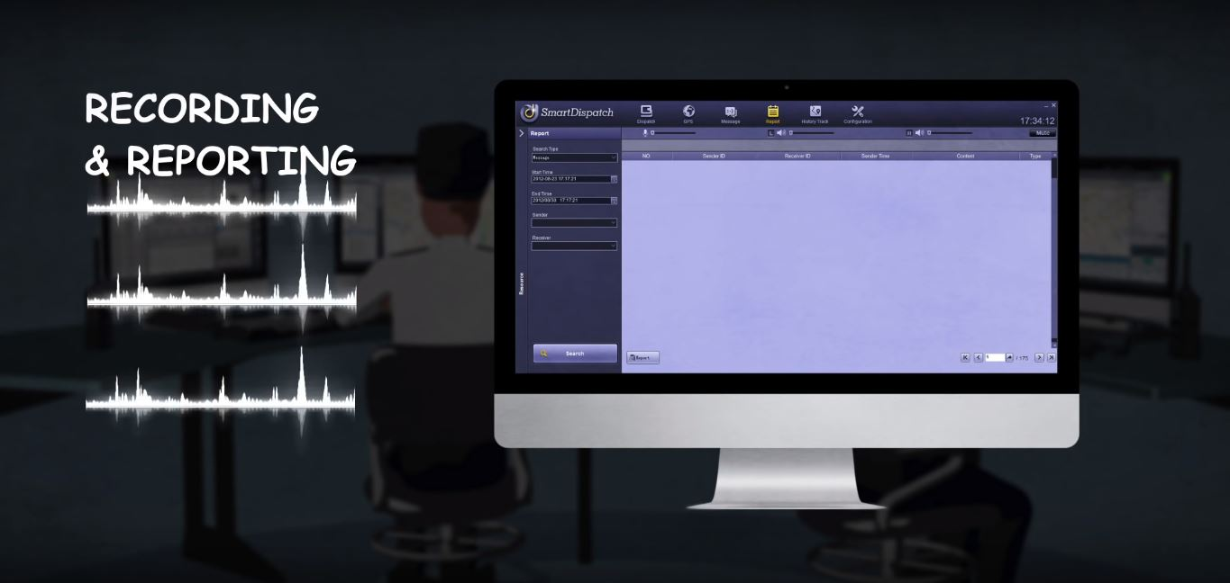
DODATNE USLUGE
DISPEČER
SNIMANJE
OTAP

Slide 6
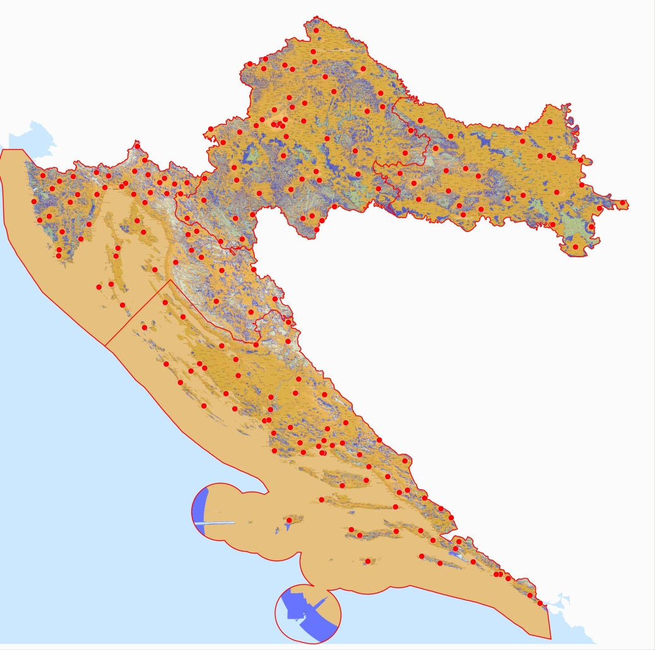
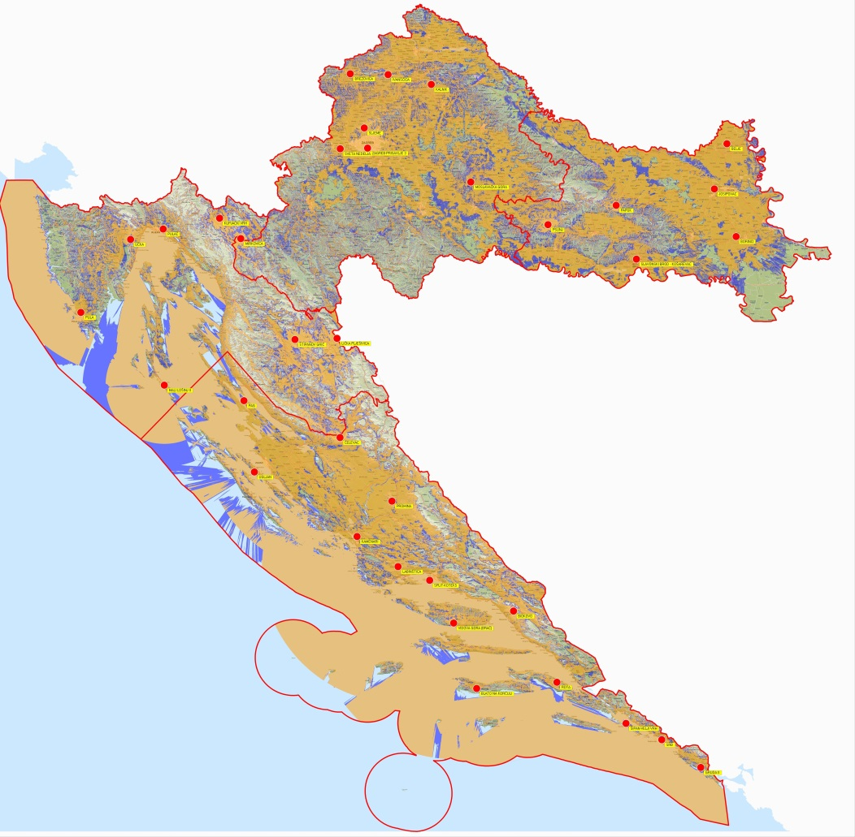
PLAN IZGRADNJE
Plan pokrivanja >98% RH
Stanje kraj 2016 godine

Slide 7
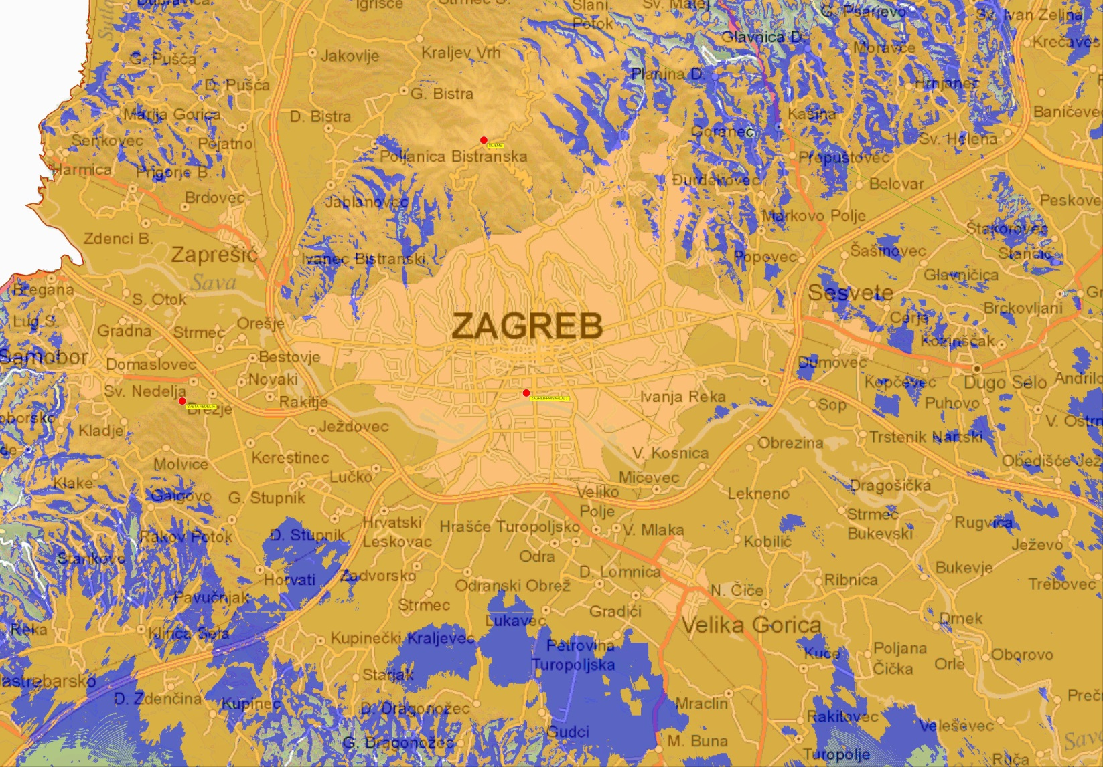
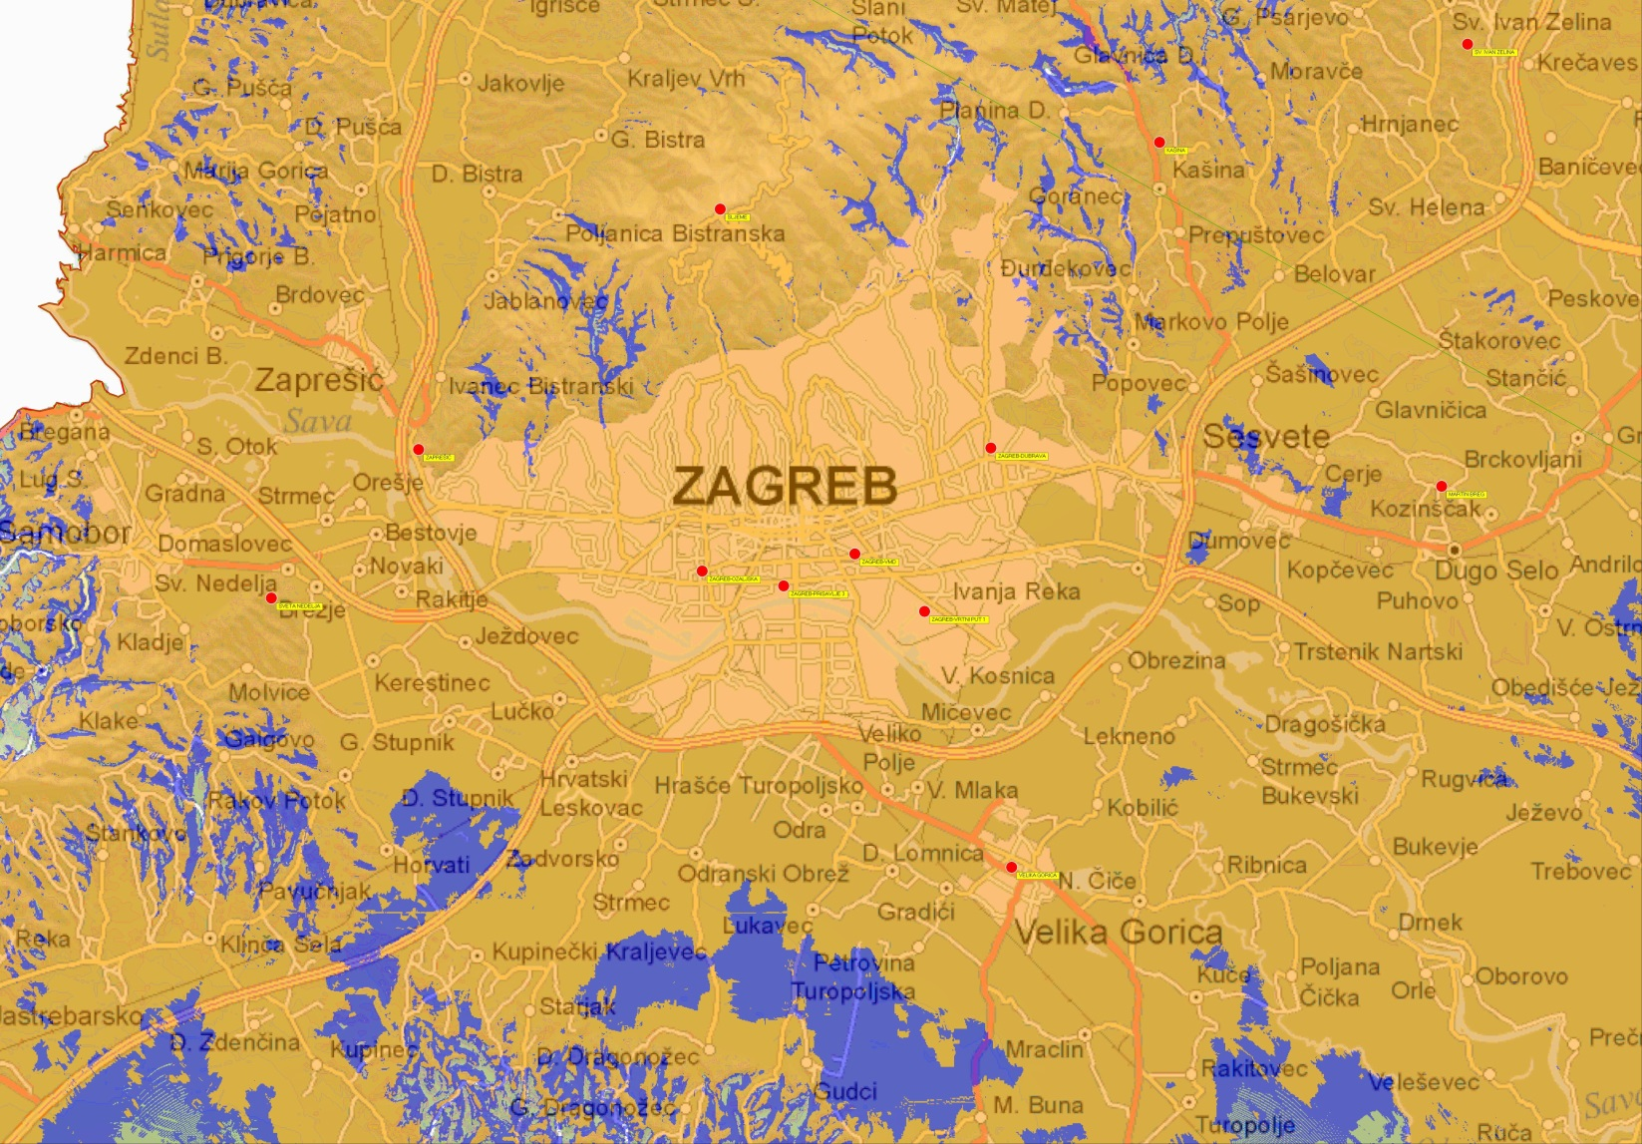
DOSTUPNOST
ZAGREB
Notes:
Od strane HAKOM-a (travnja 2016. godina) je za potrebe planiranja CRONECT mreže odobrena uporaba frekvencijskog potpojasa 420,000-421,425 MHz za silaznu vezu i 410,000-411,425 MHz za uzlaznu vezu.
Pokrivenost signalom CRONECT mreže je bazirano na ćelijskoj strukturi mreže i frekvencijskom planu prema kojem su za područje Republike Hrvatske određene 203 ćelije unutar kojih se može izgraditi bazna stanica sa do 8 RX / TX frekvencija (16 komunikacijskih kanala).
Mreža je projektirana za ručne i mobilne terminale. Prema proračunu uzlazno-silazne veze ERP na strani BS je 4.4W (6.4 dBw). Ograničenje u Link Budgetu se nalazi na strani ručne stanice kojoj je izlazna snaga u DMR-u = 4W.
Izgradnja mreže je planirana u fazama. U Fazi1 je do sredine 2017g u planu izgradnja 54 BS na području Republike Hrvatske, čime bi se ostvarila prisutnost usluge CRONECT mreže u svim županijama. U narednim Fazama izgradnje je planirano povećanje pokrivenosti i povećanje kapaciteta mreže gdje je to potrebno.

